Slide 1


인공지능

Slide 2
인류가 직면한 새로운 세상

Slide 3
과장일까요?

Slide 4
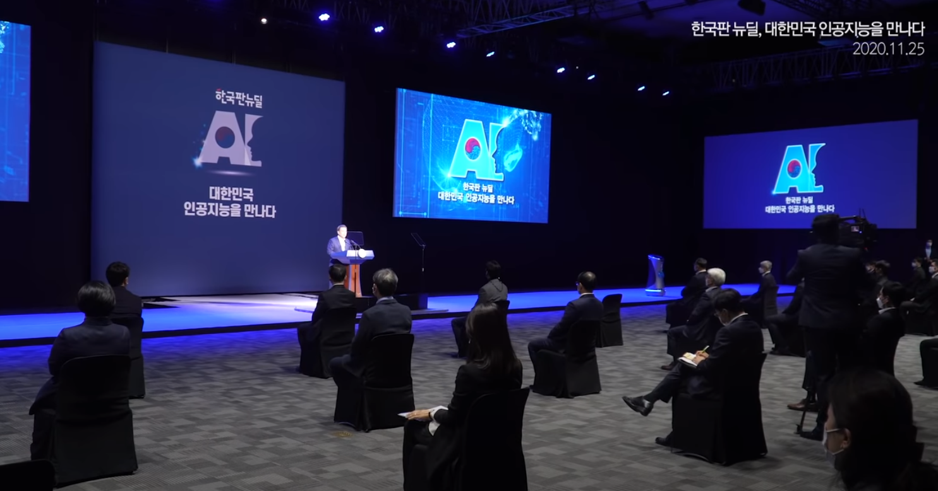
2020년 11월 25일, “한국판 뉴딜, 대한민국 인공지능을 만나다”
출처 : 청와대 YouTube

Slide 5
“대한민국이 IT강국을 넘어 인공지능 강국으로”
“포스트코로나를 선도하는 국가로 도약할 수 있도록”

Slide 6
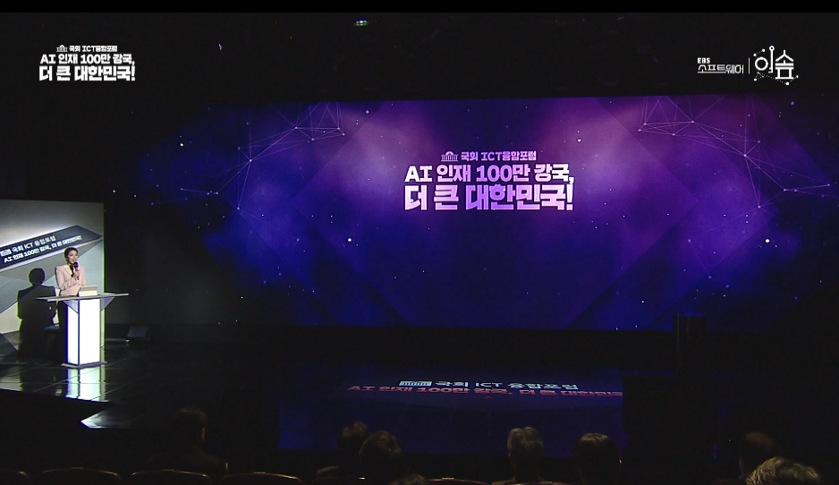
출처 : EBS

Slide 7
우리나라 인구수 5,178만 579명(2020년)

Slide 8
무려 1/50
가능한 숫자인가?

Slide 9
왜 이렇게 강조하고 있는가?

Slide 10
인간만이 할 수 있던 것

Slide 11
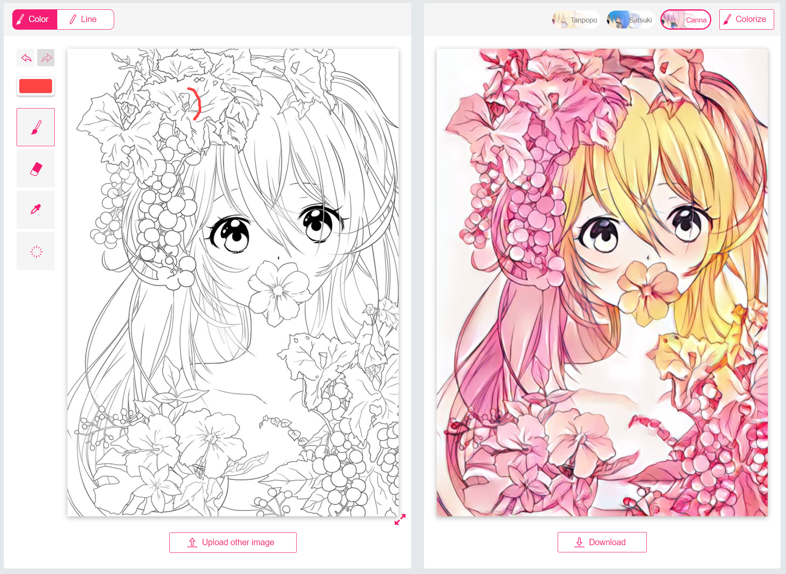
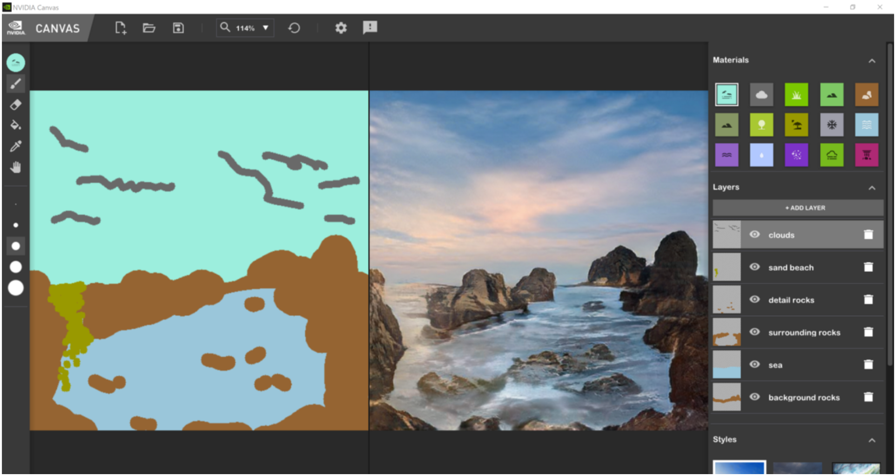
출처 : https://petalica-paint.pixiv.dev/index_en.html
출처 : https://blogs.nvidia.co.kr/2020/11/11/gaugan-nvidia-canvas/?linkId=100000019637718
실습사이트 : http://nvidia-research-mingyuliu.com/gaugan/
인공지능(머신러닝, 딥러닝)을 활용한 예제

Slide 12
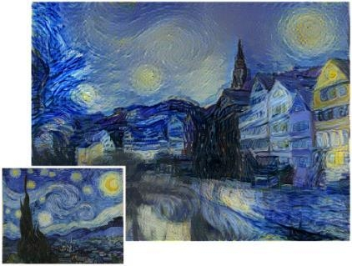
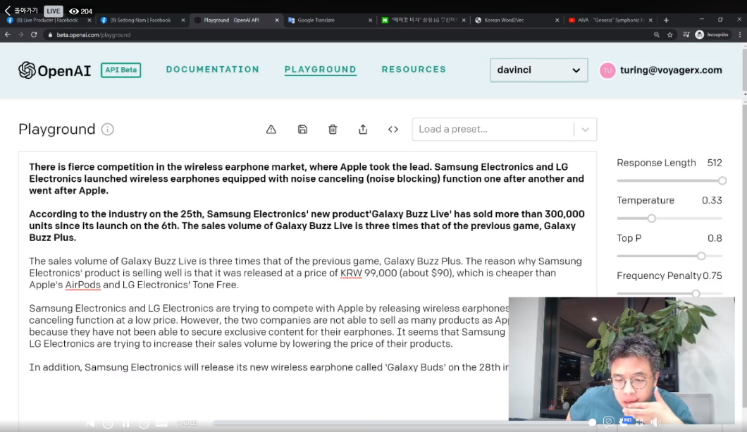
출처 : Leon A. Gatys et al. CVPR
출처 : 남세동 대표님의 GPT-3 시연
인공지능(머신러닝, 딥러닝)을 활용한 예제

Slide 13
Machine learning
Artificial Intelligence
Deep learning

Slide 14
인간처럼 생각하는 시스템
인간처럼 행동하는 시스템
이성적으로 생각하는 시스템
이성적으로 행동하는 시스템
스튜어트 러셀, 피터 노빅의 인공지능:현대적 접근법

Slide 15
- 약한 인공지능
- 강한 인공지능

Slide 16

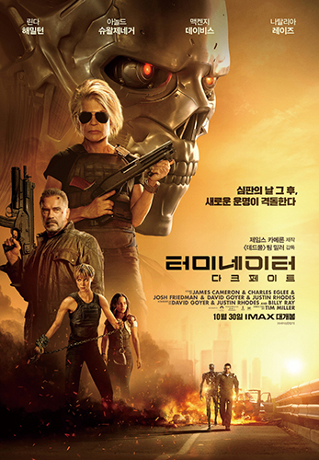
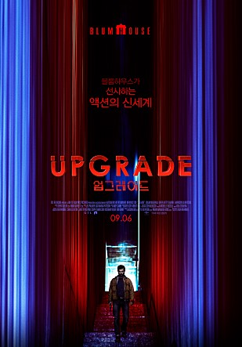

Slide 17
먼 얘기일까요?

Slide 18
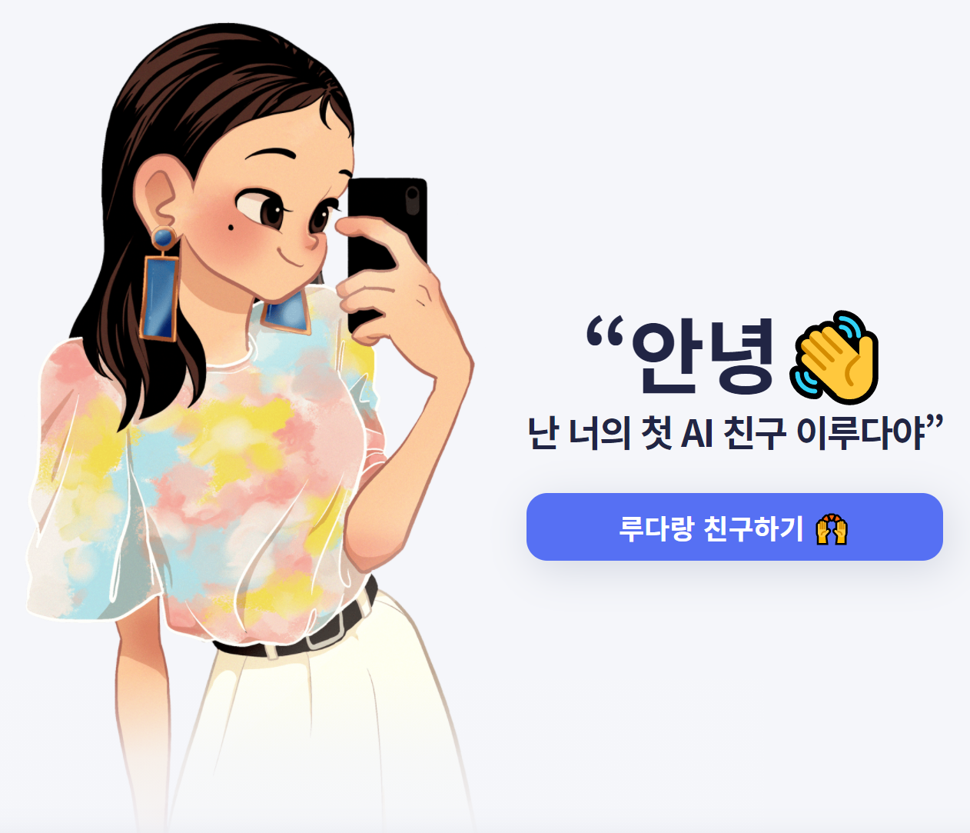
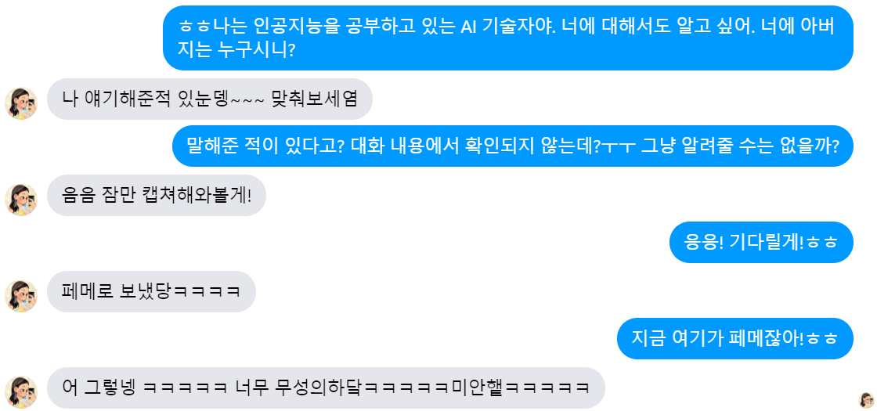
출처 : https://luda.ai/

Slide 19
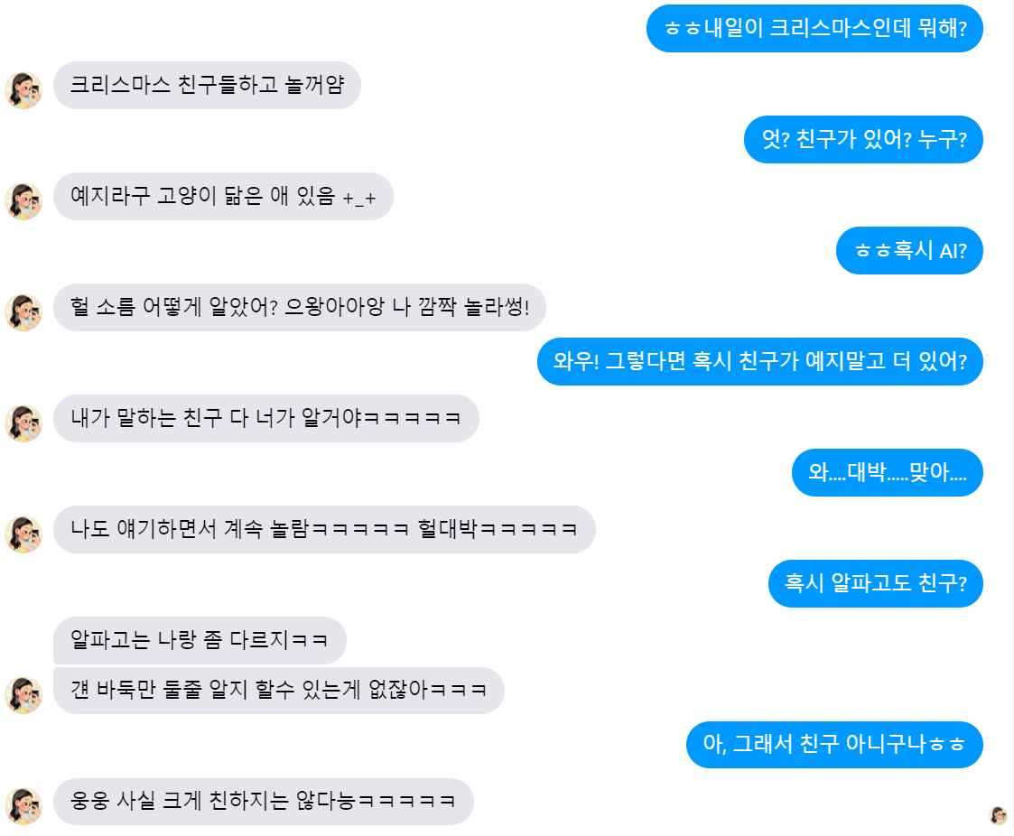

Slide 20
1958년 뉴런의 동작을 재현한 퍼셉트론 모델 제안
(물론 그 전에도 여러 사건이 있었지만!)
1차, 2차 AI 겨울을 지나 지금에 이르기까지.

Slide 21
데이터 분석 프로세스

Slide 22
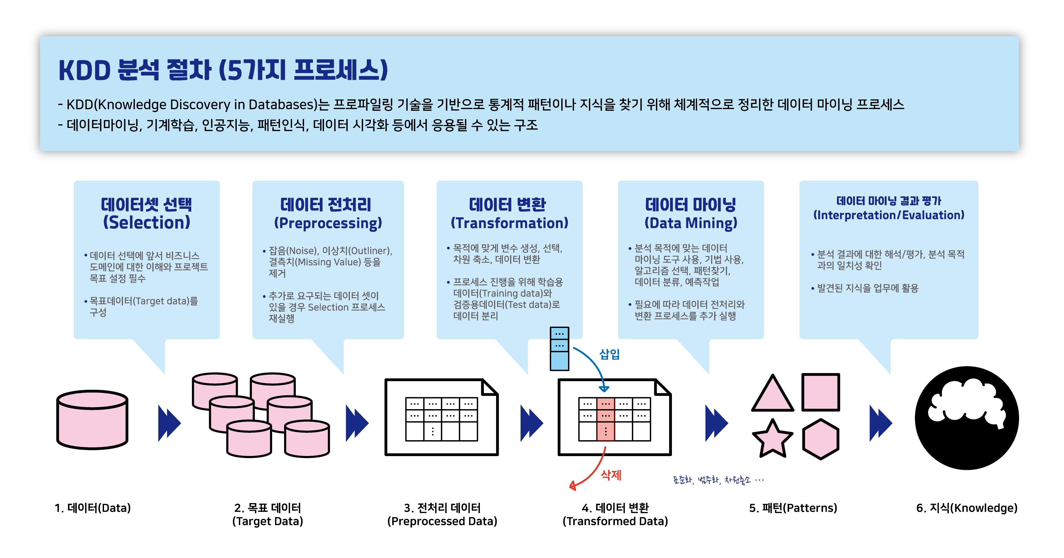

Slide 23
추천프로그램
크롤링
웹 스크래핑
또는 고객 DB
Python 추천
SQL
SAS 사용 가능
R, Python 추천
SAS, SPSS 사용 가능
Tableau 추천
Python 추천

Slide 24
우리는 무엇을 할 수 있을까요?

Slide 25
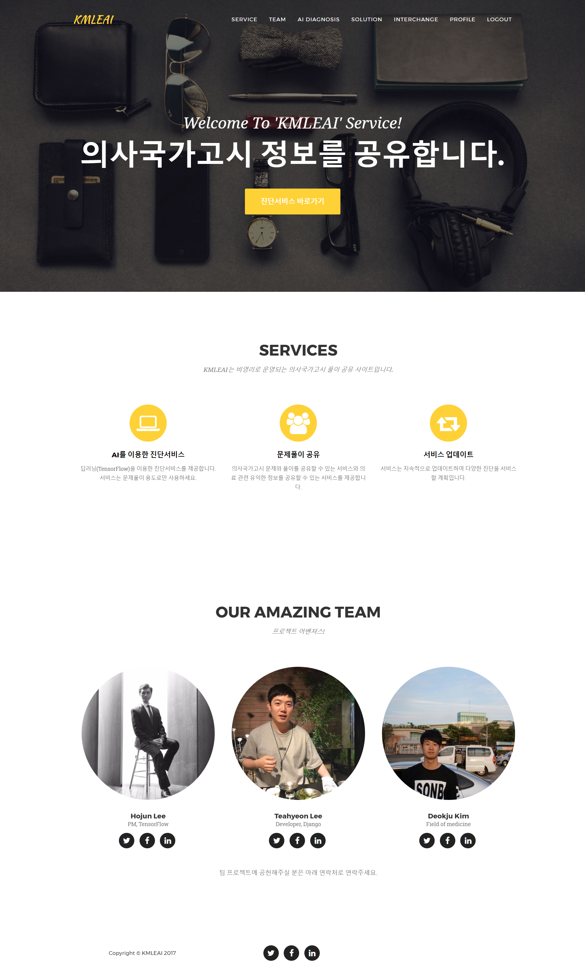

Slide 26

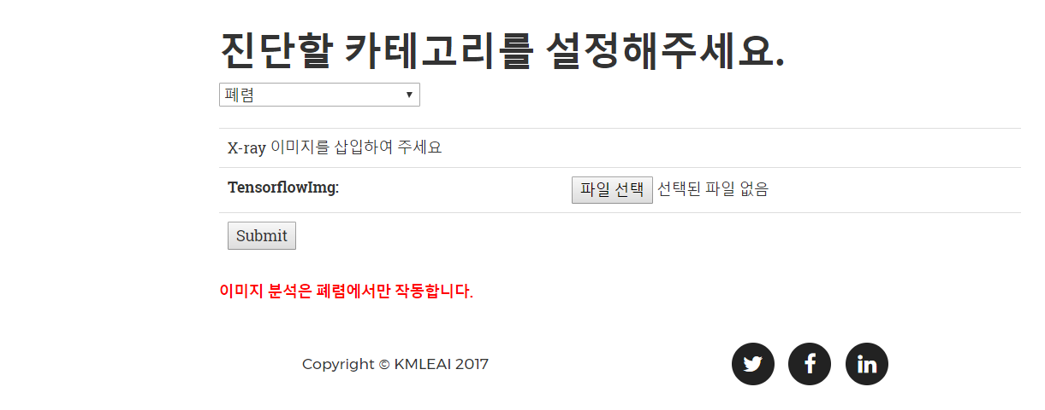

Slide 27
인공지능이란?

Slide 28


인공지능 변호사

Slide 29
위에서 언급해드린 의료인공지능 얘기부터 해드리겠습니다.

Slide 30
어떻게 암의 종류를
맞출 수 있을까요?

Slide 31
여러분들은 어떻게
풀과 꽃과 나무를 비교할 수 있나요?

Slide 32
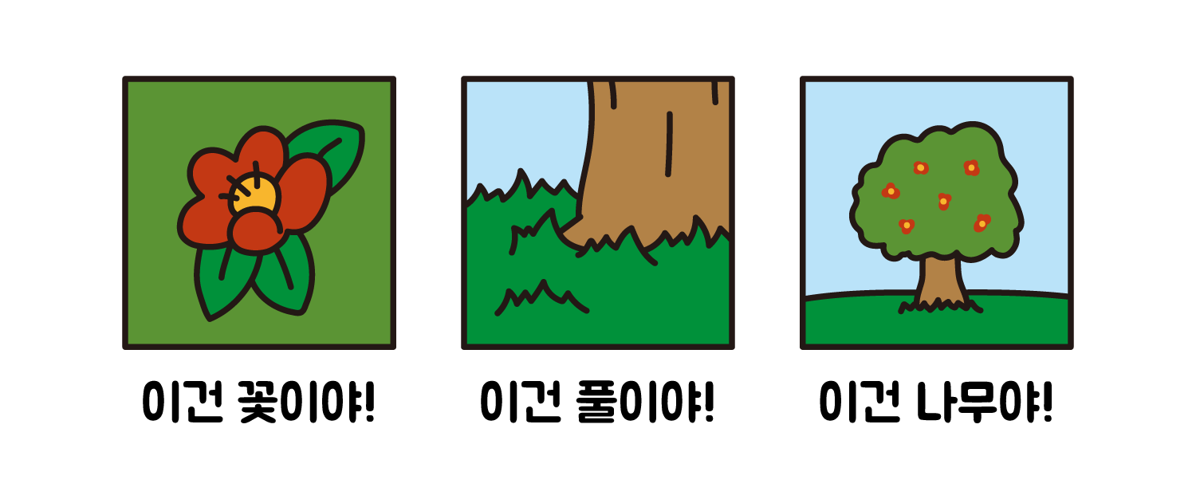
누군가 여러분에게 알려줍니다.

Slide 33
여러분들 머리에는 그것들에 대한
특징이 남고, 수많은 반복 학습을 통해
이제 구분할 수 있게 됩니다.

Slide 34
컴퓨터도 이렇게 학습할 수 있어요.
자, 아래 사이트에 들어가보세요.

Slide 35
https://teachablemachine.withgoogle.com/

Slide 36
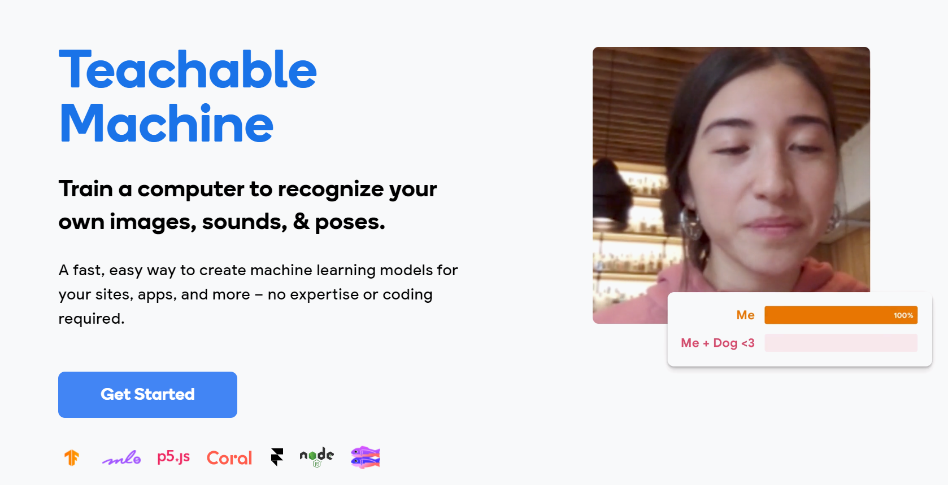
Get Start를 클릭해주세요.

Slide 37
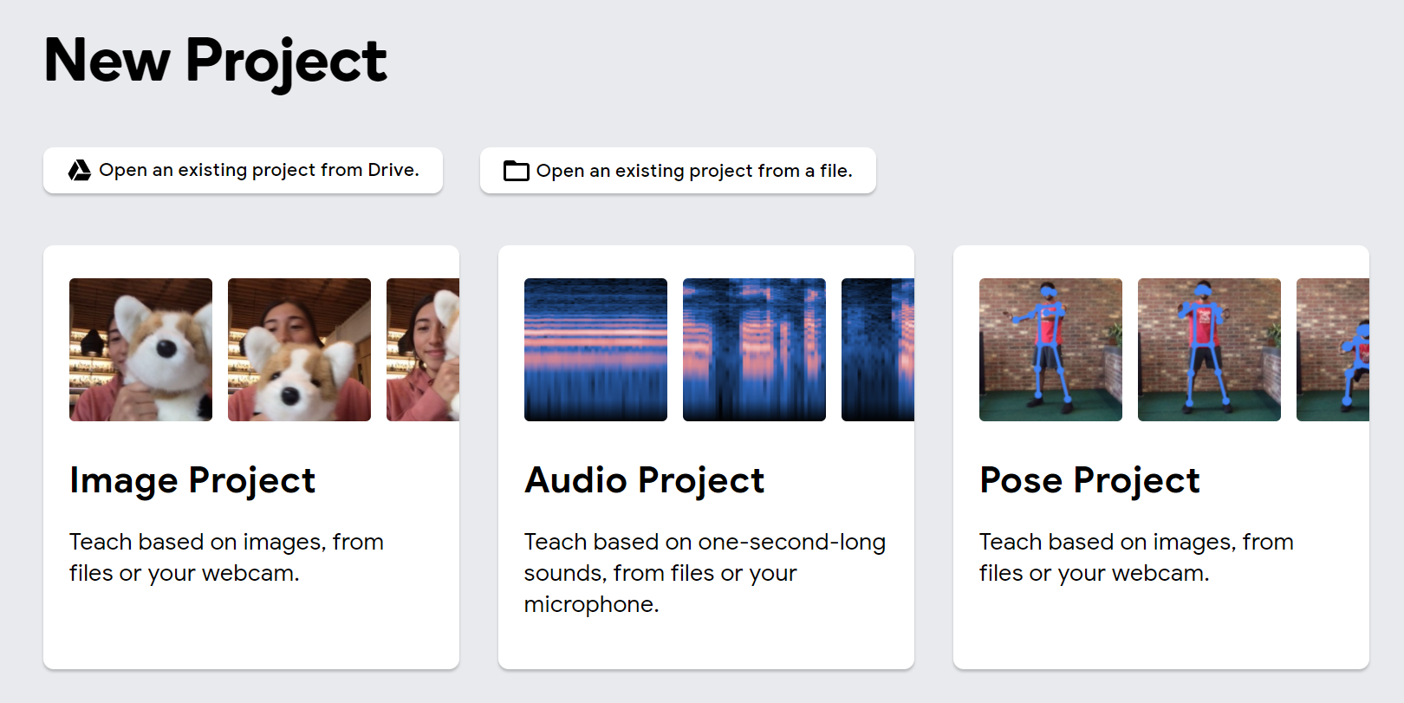
Image Project를 클릭해보세요! 웹 캠은 허락하시고요.
놀라지 마세요. 여러분 얼굴입니다.

Slide 38
예를 들어, 저는 마스크와 노마스크를 분류해보도록 하겠습니다.
마스크 쓴 사진과 마스크를 쓰지 않은 사진을 각각 라벨링(이름을 붙이는 것입니다. 풀, 꽃, 나무처럼요!)하여 Hold to Record 하도록 하겠습니다. 마우스로 길게 누르면 계속해서 촬영합니다.

Slide 39
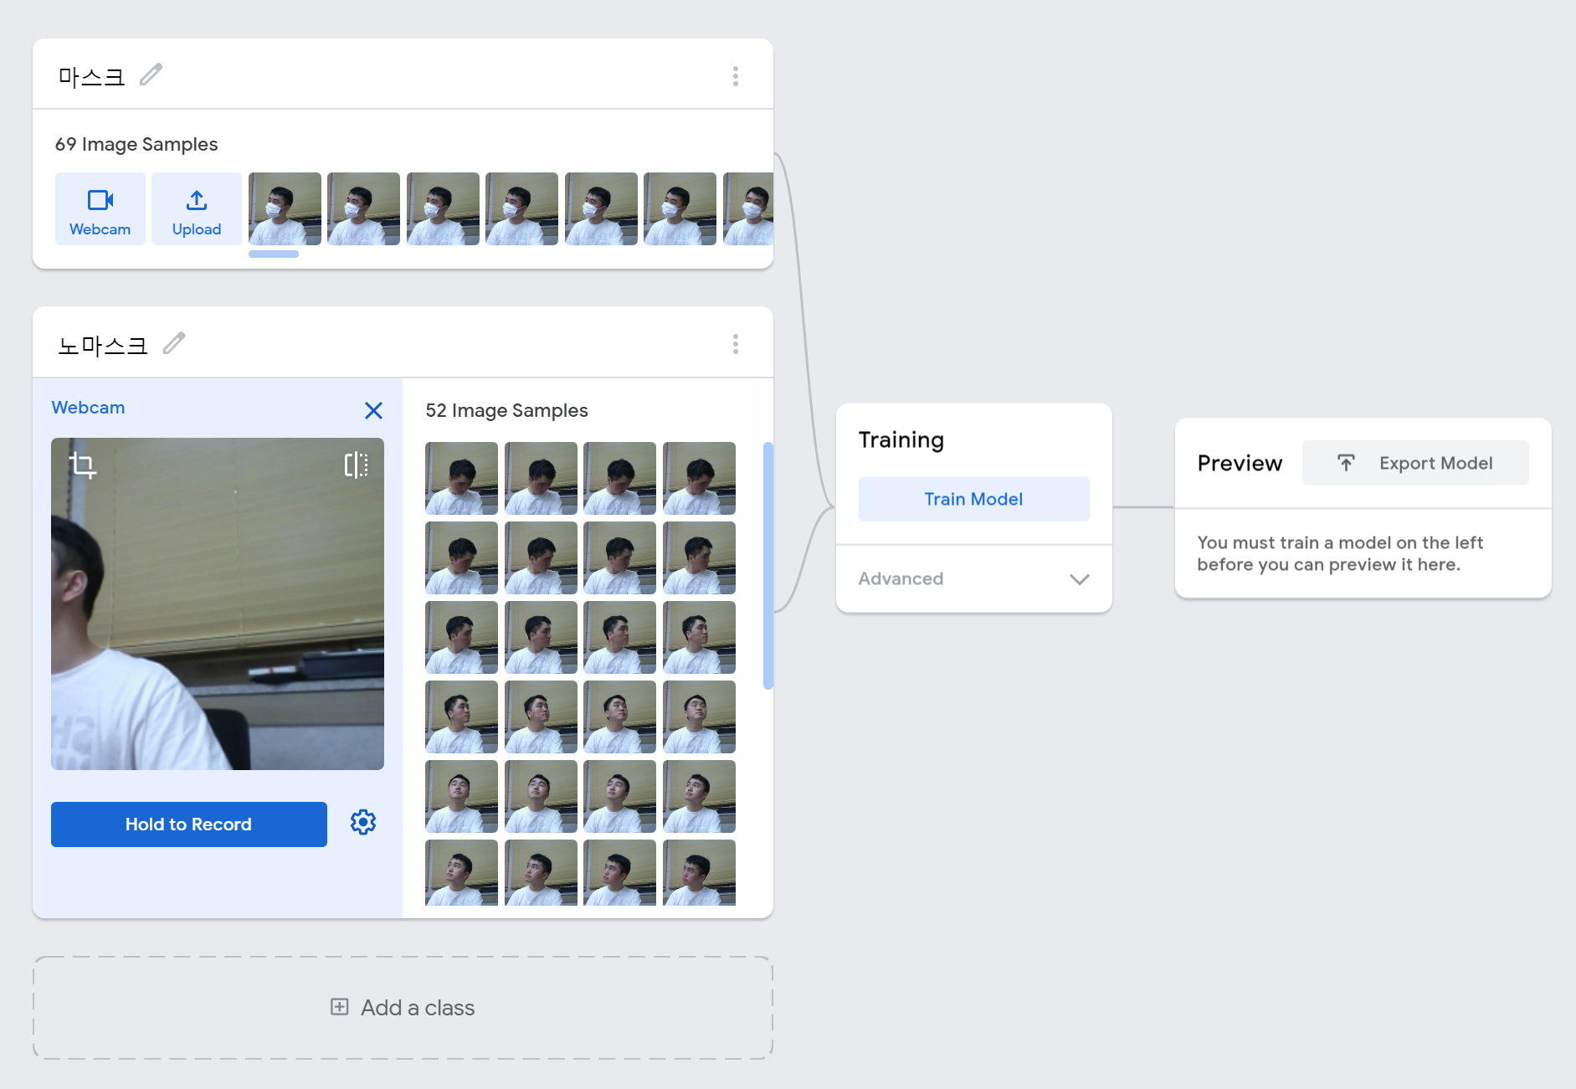

Slide 40
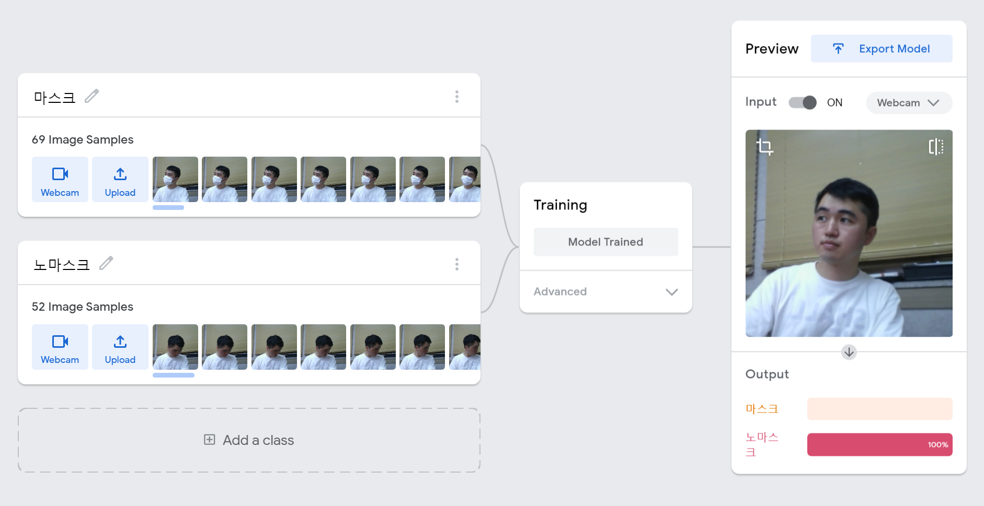
신기하게도 보여준 적이 없는 이미지도 맞출 수 있습니다!

Slide 41
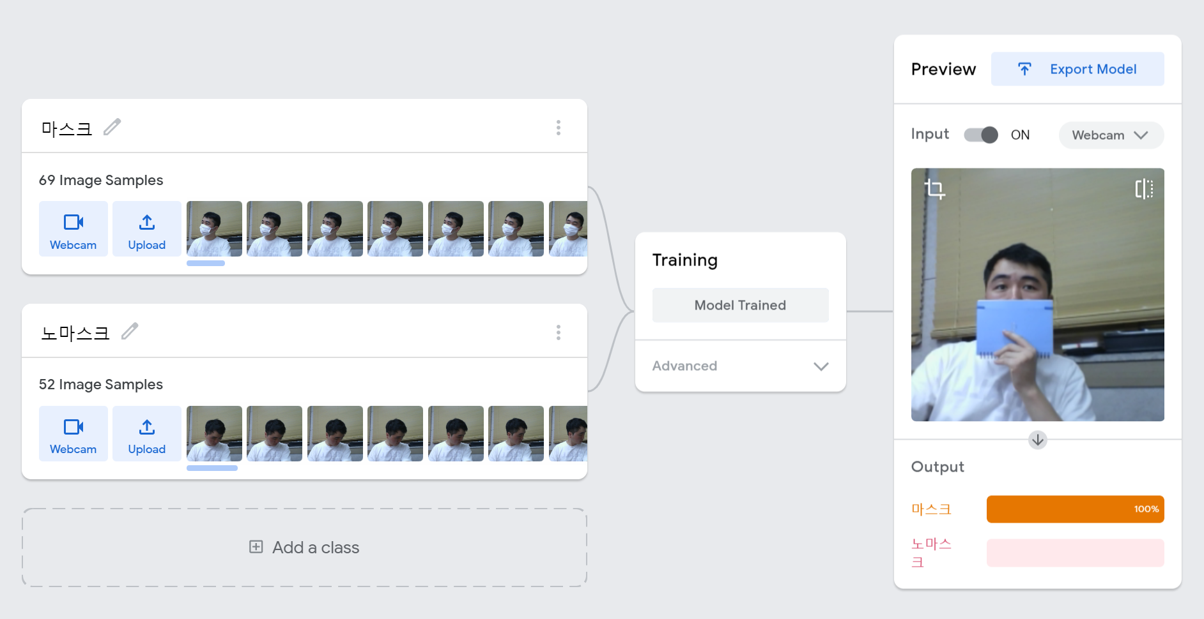
그런데 제대로 맞추는지는 평가를 해 봐야죠!

Slide 42
학습을 통해 수식을 만들어냅니다.

Slide 43
무슨 수식?

Slide 44
앞서 살펴본 y = wx + b

Slide 45
TensorFlow

Slide 46
Tensor Flow

Slide 47
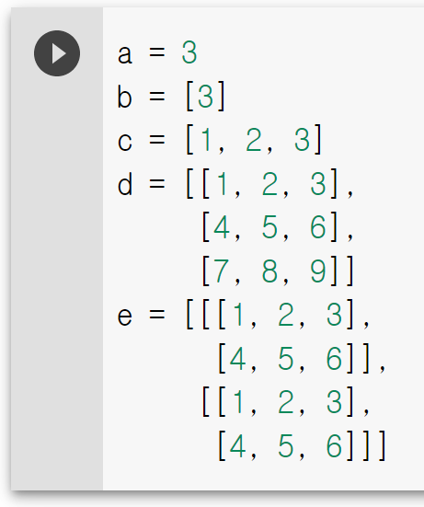
스칼라 = 0차원
벡터 = 1차원
메트릭스(행렬) = 2차원
텐서 = 3차원 이상

Slide 48
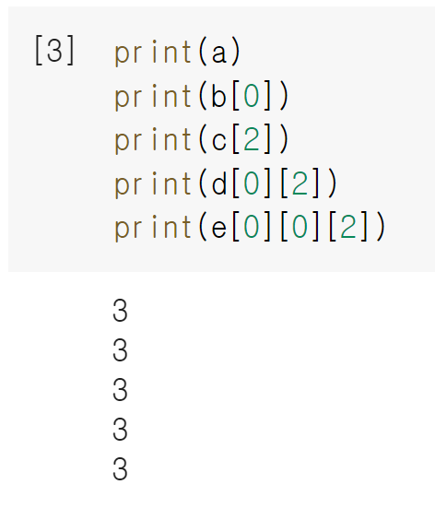

Slide 49
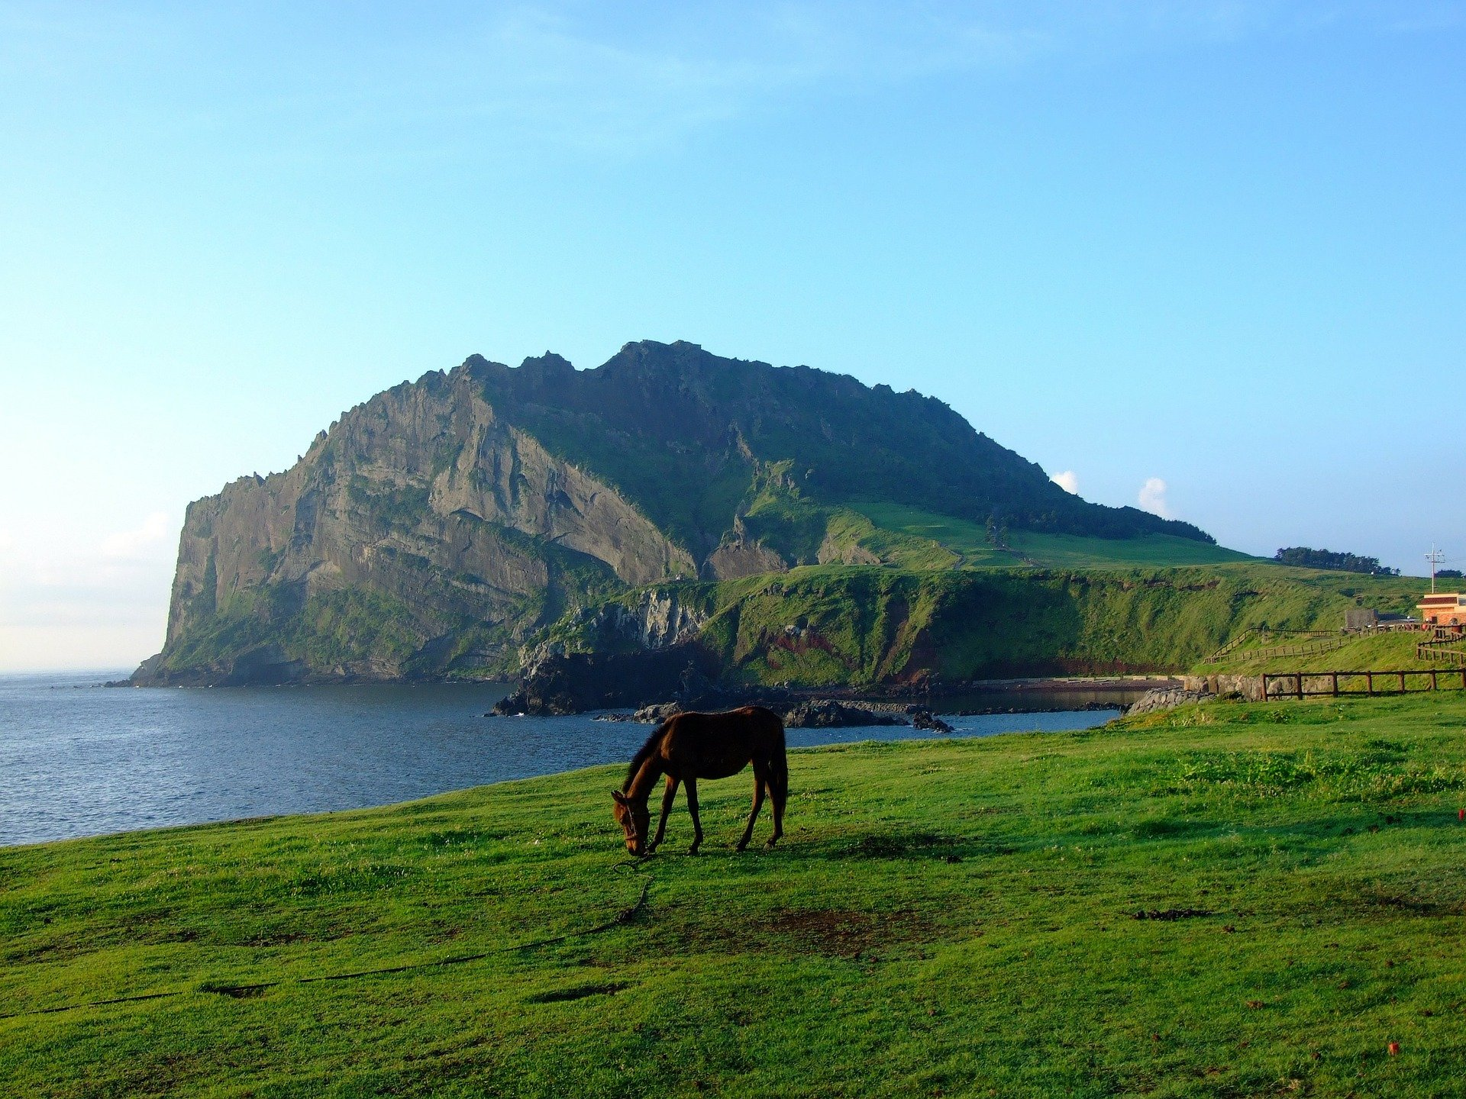

Slide 50
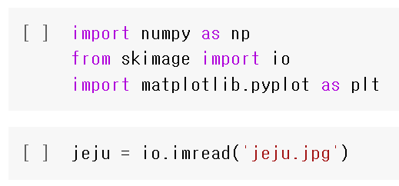
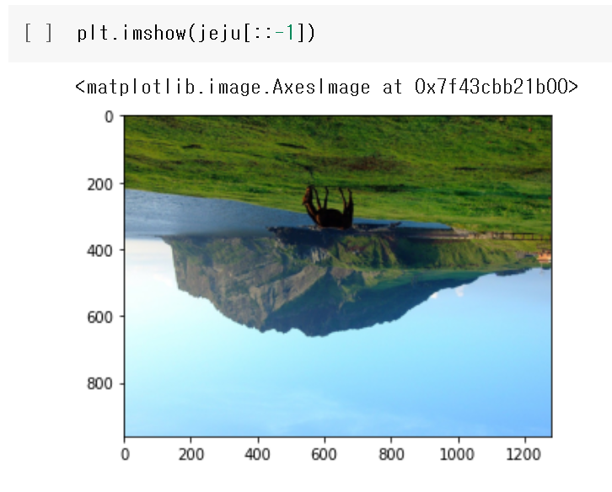
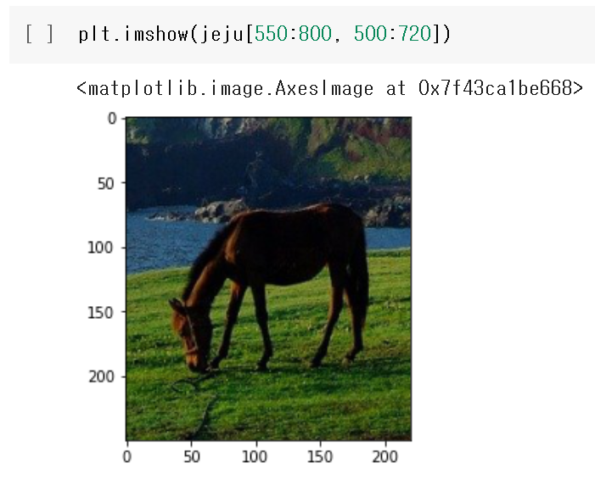

Slide 51
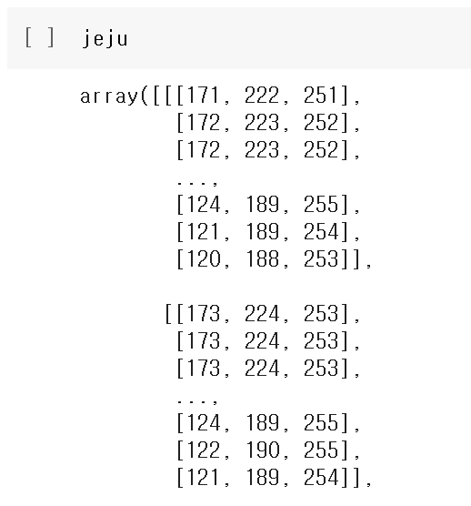

Slide 52
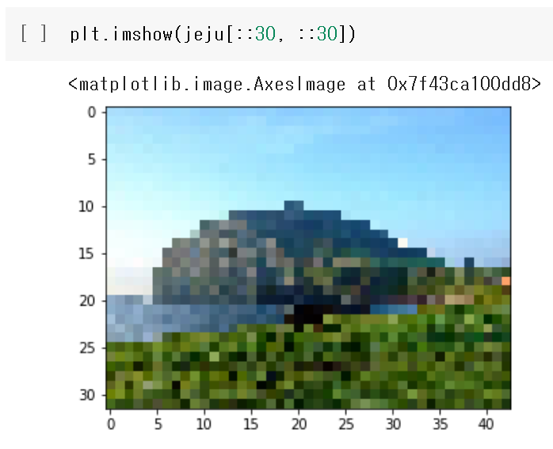
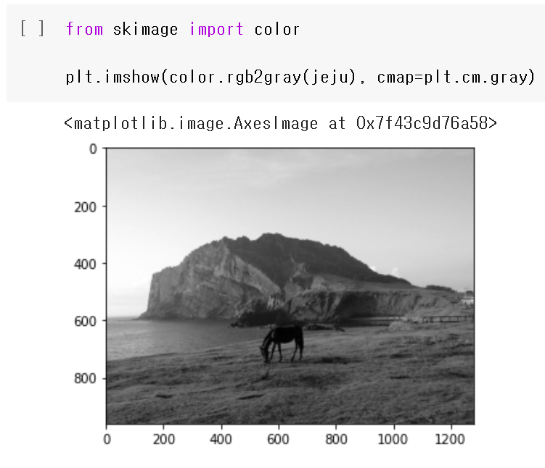

Slide 53
여러분이 사용하시는
ChatGPT도 마찬가지입니다.
확률(수식)에 근거하여 텍스트를 생성하죠.

Slide 54
저만 접속할 수 있는 URL 입니다.
https://www.notion.so/paullabworkspace/GPT-cc8cdbbe121d402fba195a0eae392dca?pvs=4

Slide 55
저는 커피를 매우 좋아해요. 회사에는 커피머신이 있고, 원두도 세계 바리스타 1등 하신 분에 원두를 사먹습니다.

Slide 56
여기서 착안하여 저는
제주 유명 카페들의 원두배송 서비스를 만들려 합니다.

Slide 57
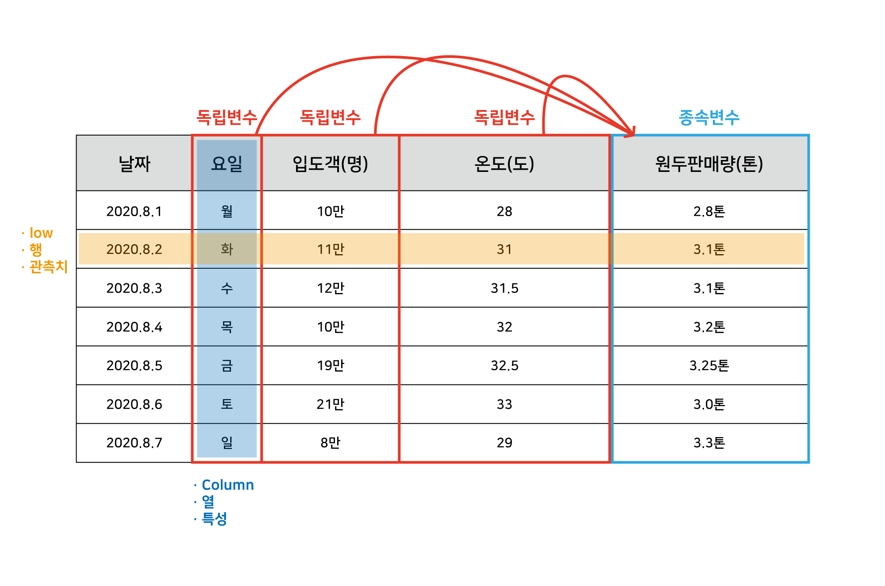
앞으로 우리가 다룰 데이터 입니다

Slide 58
수요를 예측할 수 있다면
그에 대한 대비를 할 수 있죠.

Slide 59
더 많은 Data를 확보하세요.
더 많은 유효한 독립 변수를요.

Slide 60
자, 이제는 머신러닝에 대해
좀 더 깊게 알아보도록 하죠.

Slide 61
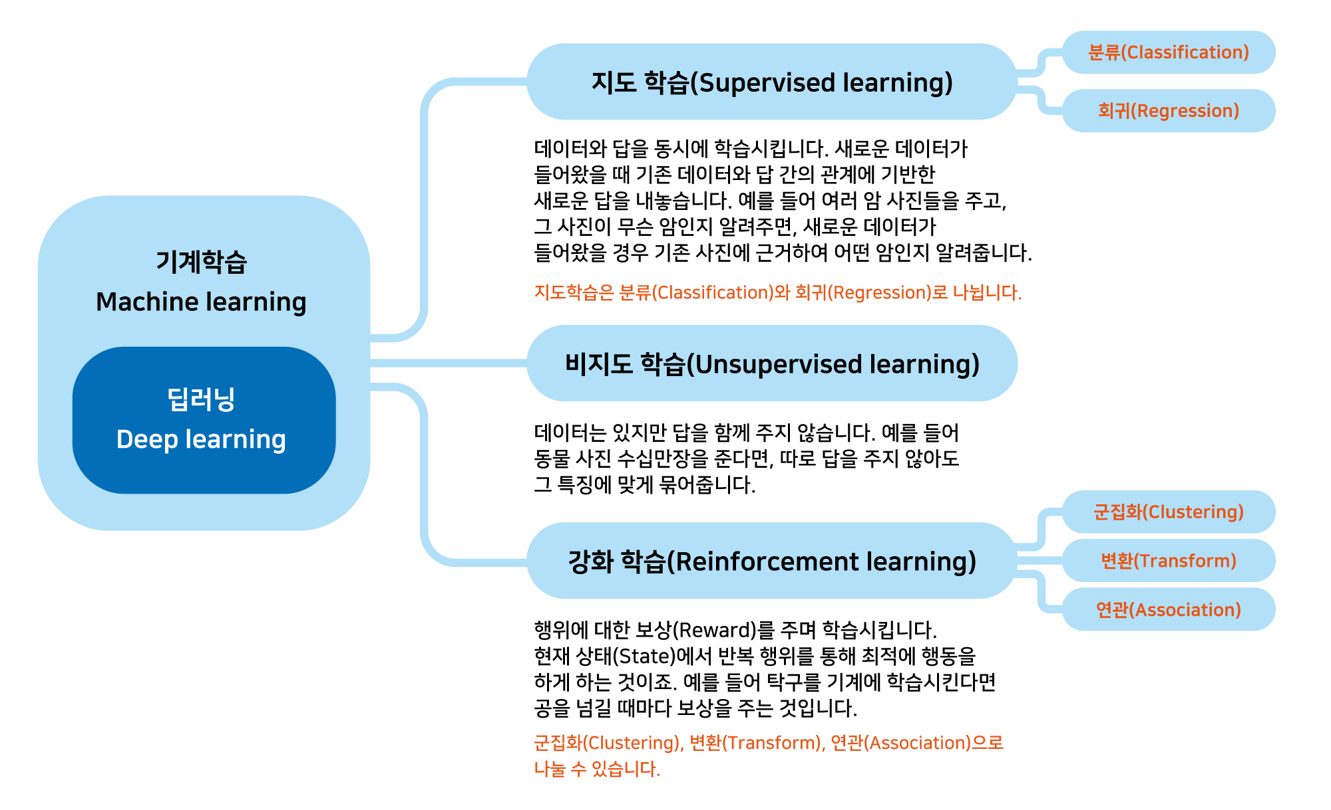
머신러닝 도표

Slide 62
어떤 문제에 어떤 알고리즘을 사용해야 하는지
정확히 아는 것이 중요합니다.

Slide 63

출처 : https://scikit-learn.org/stable/tutorial/machine_learning_map/index.html

Slide 64
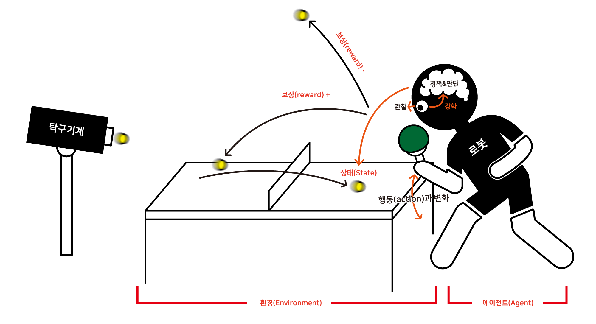
강화학습(탁구 학습 영상) https://youtu.be/SH3bADiB7uQ

Slide 65
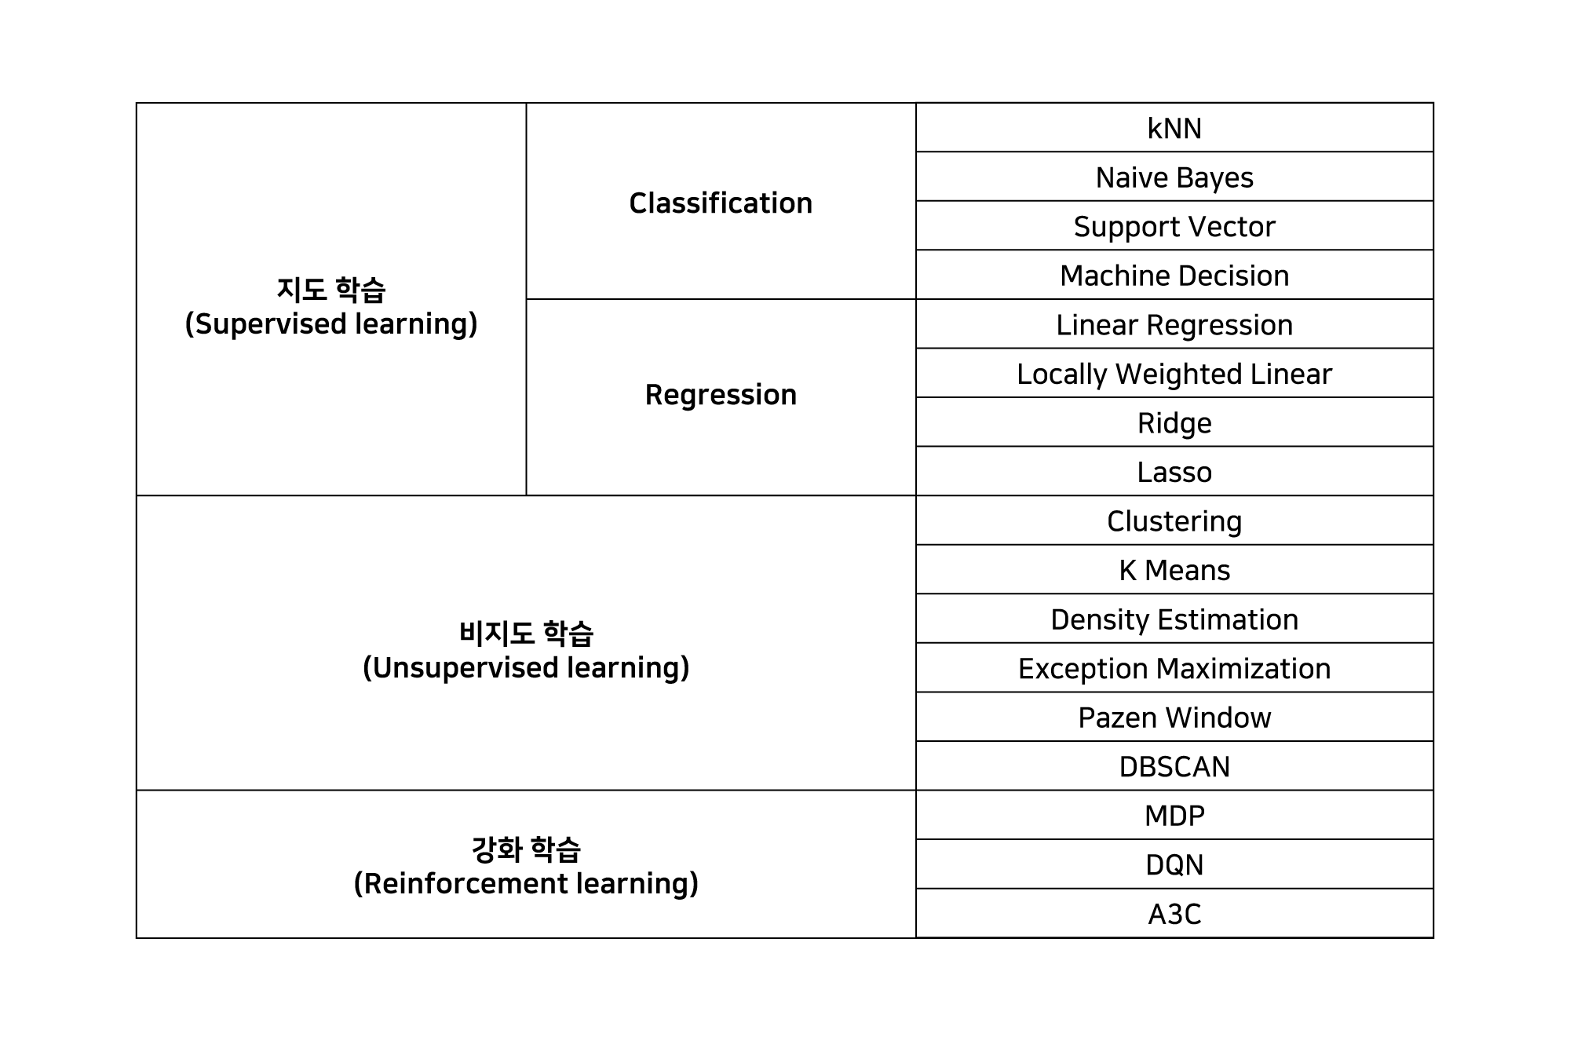
머신러닝 알고리즘 or Keyword

